Slide 1
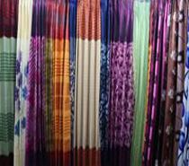

Slide 2
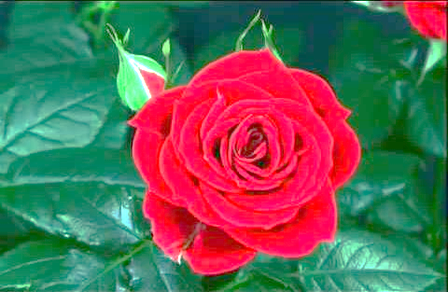
আজকের ক্লাসে সবাইকে শুভেচ্ছা ও স্বাগতম

Slide 3
পরিচিতি
হোসনেয়ারা খাতুন
সহকারী শিক্ষক (আইসিটি)
বি,এস,সি মাধ্যমিক বিদ্যালয়,বাগেরহাট
মোবাইল নং- ০১৭২৫৬৬৬৩৯৪
E-mail: hosnearakhatun4@gmail.com
শ্রেণিঃ৯ম
বিষয়ঃ বাংলা ১ম
পাঠঃ নিম গাছ
সময়ঃ ৫০ মিনিট
তারিখঃ ২৭/০৯/২০২০

Slide 4
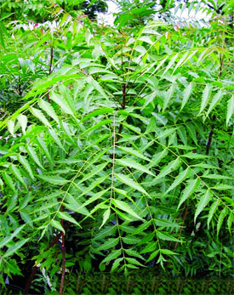
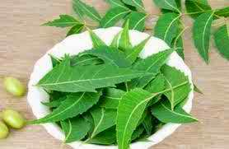
নিম গাছ

Slide 5
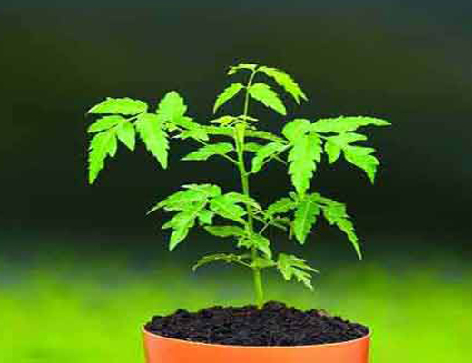
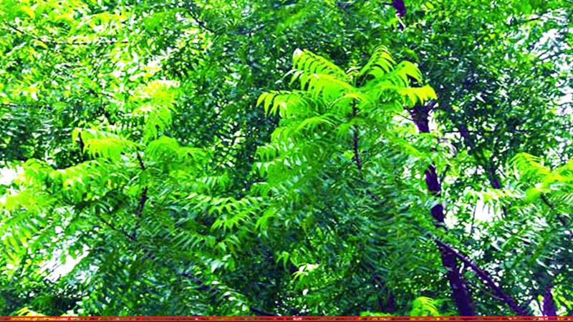
আজকের পাঠের বিষয়
নিম গাছ
লেখকঃবনফুল

Slide 6
শিখনফল
১. লেখক সর্স্পকে বলতে পারবে।
২. উপকারী বৃক্ষের গুনাগুন বর্ননা করতে পারবে।
৩. নিমগাছ গল্পের সাথে গৃহবধুর সাদৃশ্য বিশ্লেষন করতে পারবে।

Slide 7
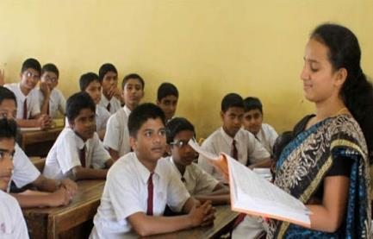
আদর্শ পাঠ
কেউ ছালটা ছাড়িয়ে নিয়ে সিদ্ধ করছে।
পাতাগুলো ছিঁড়ে শিলে পিষছে কেউ !
কেউবা ভাজছে গরম তেলে।
খোশ দাদ হাজা চুলকানিতে লাগাবে।
চর্মরোগের অব্যর্থ মহৌষধ।
কচি পাতাগুলো খায়ও অনেকে।

Slide 8
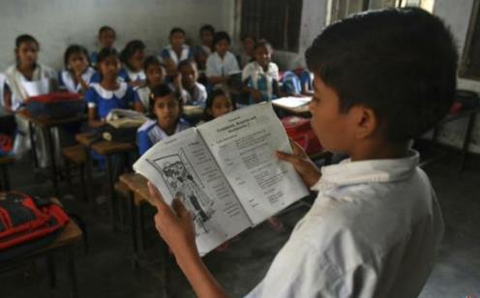
সরব পাঠ
এমনি কাচাই ………
কিম্বা ভেজে বেগুন-সহযোগে।
যকৃতের পক্ষে ভারি উপকার।
কচি ডালগুলো ভেঙে চিবোয় কত লোক… দাঁত ভালো থাকে। কবিরাজরা প্রশংসায় পঞ্চমুখ।

Slide 9
বলাইচাঁদ মুখোপাধ্যায়
জন্ম
বিহারের পূর্নিয়ার অন্তর্গত মনিহার গ্রামে ১৮৯৯ সালের ১৯শে জুলাই
উপন্যাস
তৃণখন্ড, কিছুক্ষণ,দ্বৈরথ ইত্যাদি
মৃত্যু
১৯৭৯ সালের ৯ই ফেব্রুয়ারি কলকাতায়
উপাধি
পদ্মভূষণ
গল্প গ্রন্থ
বনফুলের গল্প, বাহুল্য,বিন্দু বিসর্গ ইত্যাদি

Slide 10
একক কাজ
প্রশ্নঃ বনফুলের প্রকৃত নাম কী?
উত্তরঃ বলাইচাঁদ মুখপাধ্যায়

Slide 11
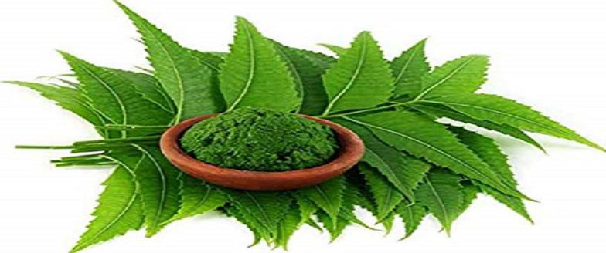
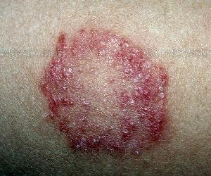
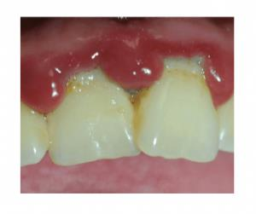
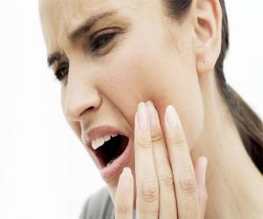
নিমগাছ কি কি রোগের জন্য ব্যবহার করা যায় বলতে পারো?
উত্তরঃচর্ম রোগ,যকৃতের রোগ,দাঁতে ব্যথা,মাড়ি ফুলা

Slide 12
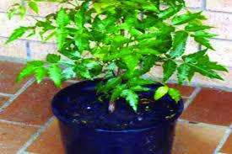
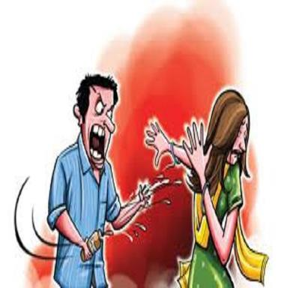
সাদৃশ্য
নিম গাছ
গৃহবধু
নিম গাছ মানুষের নানা রোগের প্রতিষেধক।এই গাছ অযত্নেই বেড়ে উঠতে পারে।উপকারী বলে কেউ কাটেনা। তেমনি গৃহ বধুটি শত অবহেলা, নিষ্ঠুরতা থেকে মুক্তি নিয়ে চলে যেতে পারেনা সংসারের মায়া জাল ছেড়ে। নিম গাছ যেমন নানা উপকারে আসে অথচ কেউ এর যত্ন নেয় না, গৃহকর্ম-নিপূণা বউটির ও একই দশা।

Slide 13
কবিরাজদের কাছে নিমগাছ খুবই প্রিয়। তারা বলেন, “নিমগাছের হাওয়া সবচেয়ে ভালো”। নিমগাছের এতই উপকার যে এতে কবিরাজরা নিমগাছের প্রশংসায় পঞ্চমুখ।

Slide 14
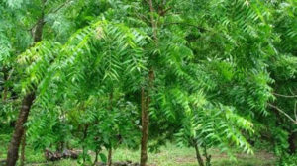
কবিরাজদের মতো কবিরও খুব পছন্দ হয়ে গেল। নিমগাছও কবিকে পছন্দ করে ফেলল এবং সে কবির সাথে চলে যেতে চায়। কিন্তু সে যেতে পারে না কারণ তার শিকড় খুব গভীরে থাকে। এছাড়া সে তো একটা গাছ, সে চলাচল করতে পারে না।

Slide 15
এখন আমরা একটা ভিডিও দেখব

Slide 16
দলগত কাজ
নিমগাছের পাঁচটি উপকারিতা লিখ।

Slide 17
মূল্যায়ন
১. নিম গাছের কচি পাতাগুলো খেলে কী লাভ হয়?
উত্তরঃ যকৃতের
২. কবি নিম গাছের পাতাগুলোকে কী হিসাবে কল্পনা করেছেন?
উত্তরঃ সবুজ সায়র রুপে
৩. ‘নিম গাছ’ গল্পের নিমগাছটি বর্তমান প্রেক্ষাপটে একটি---
উত্তরঃ সংসারে সর্বংসহা নারী
৪. ‘অব্যর্থ’ শব্দের অর্থ কী?
উত্তরঃ যা বিফল হবে না
উত্তরঃ ‘ওদের বাড়ির গৃহকর্ম-নিপূণা লক্ষ্মী বউটার ঠিক এক দশা’
৫. ‘নিমগাছ্’ গল্পের ম্যাজিক বাক্যটি কী?
৬. চর্মরোগের অব্যর্থ মহৌষধ কোনটি?
উত্তরঃ নিমের পাতা

Slide 18
বাড়ির কাজ
‘শেকড়ের বন্ধন না যায় খন্ডন’– নিম গাছ গল্পের আলোকে বিশ্লেষণ কর।

